Slide 1
Evaluación de accesibilidad
Sergio Manuel Rodríguez Vega
Javier Rodríguez Alonso

Slide 2

Introducción
Para la evaluación de los criterios para las distintas páginas web hemos utilizado una herramienta de libre uso llamada audit tool WCAG 2.1 la cual nos proporciona diferentes formas de comparar los resultados.

Slide 3
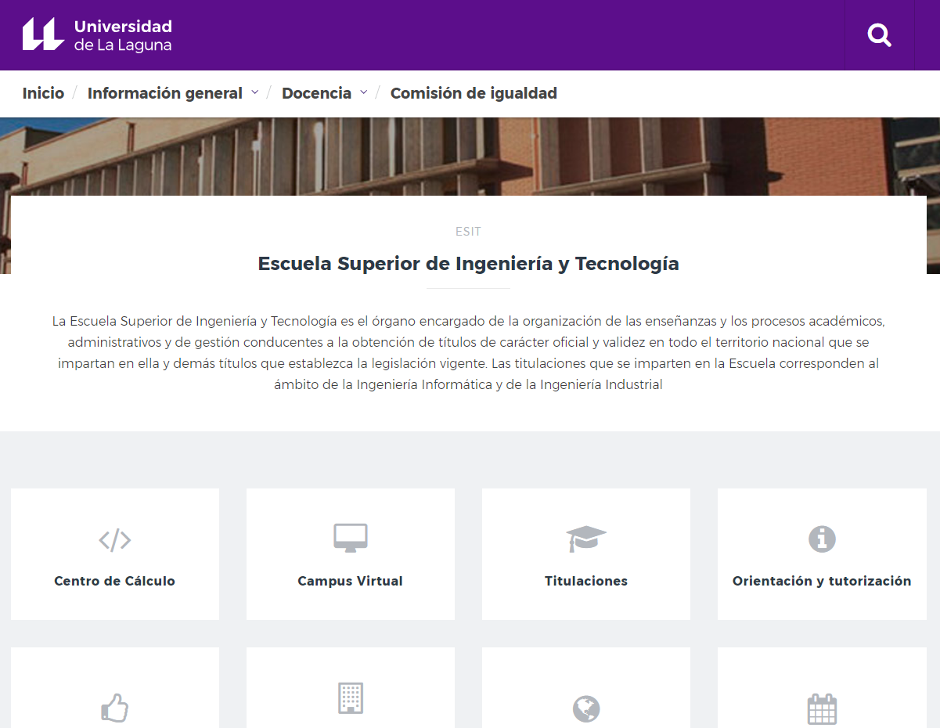
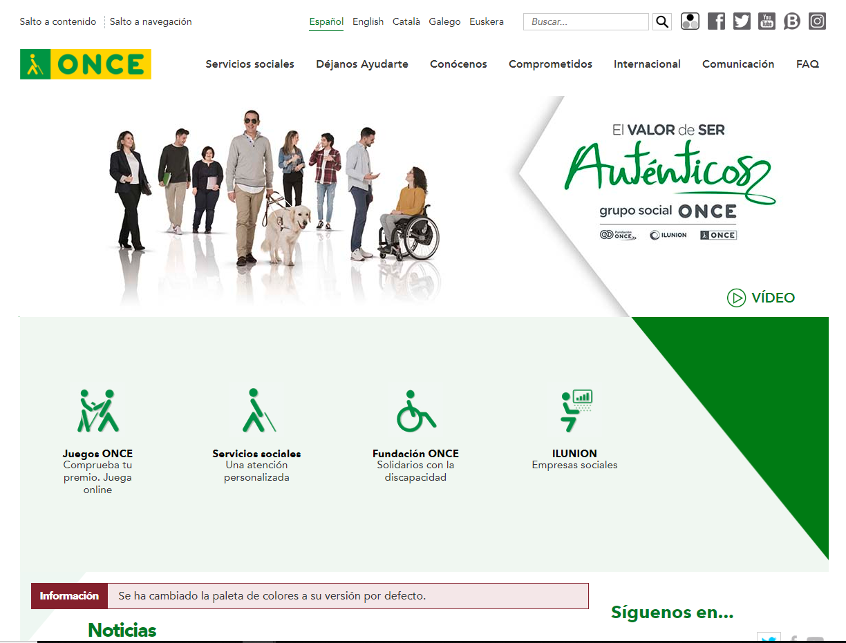
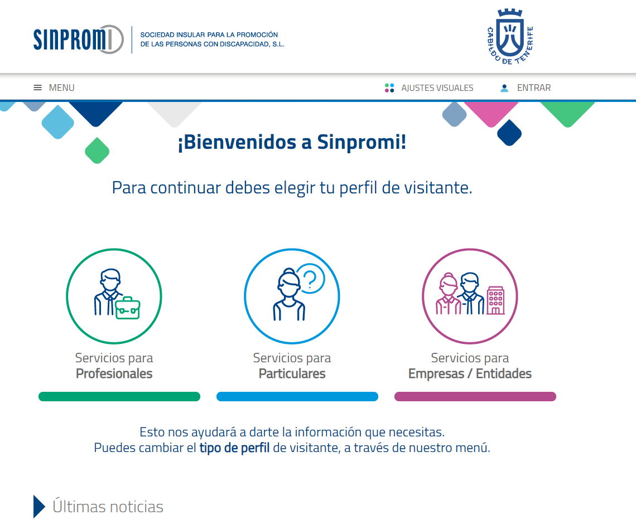
Páginas a evaluar

Slide 4
Problemas generales
Debemos tener en cuenta que solo estamos evaluando la página principal, lo cual implica que hay gran cantidad de criterios que no aplican, como pueden ser formularios lo que puede dar lugar a unos datos un poco distorsionados de la accesibilidad real de la web.

Slide 5
Sinpromi

Slide 6
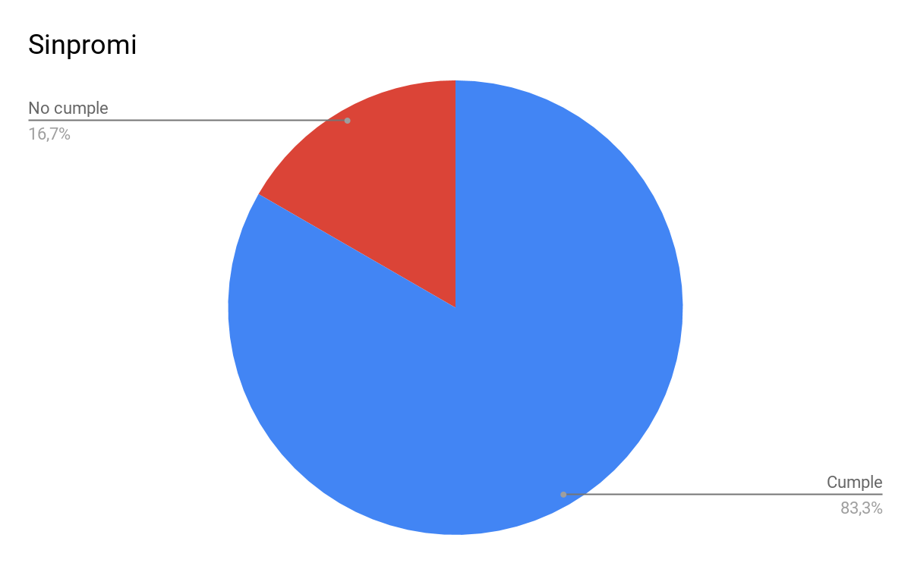
Estadísticas de criterios A

Slide 7

Estadísticas de criterios AA

Slide 8
Problemas
Problemas resueltos:
Página responsive
Modo de navegación con foco
Modo para daltónicos
Problemas a resolver:
Audiodescripciones en videos
Autocompletado en formularios

Slide 9
Once

Slide 10
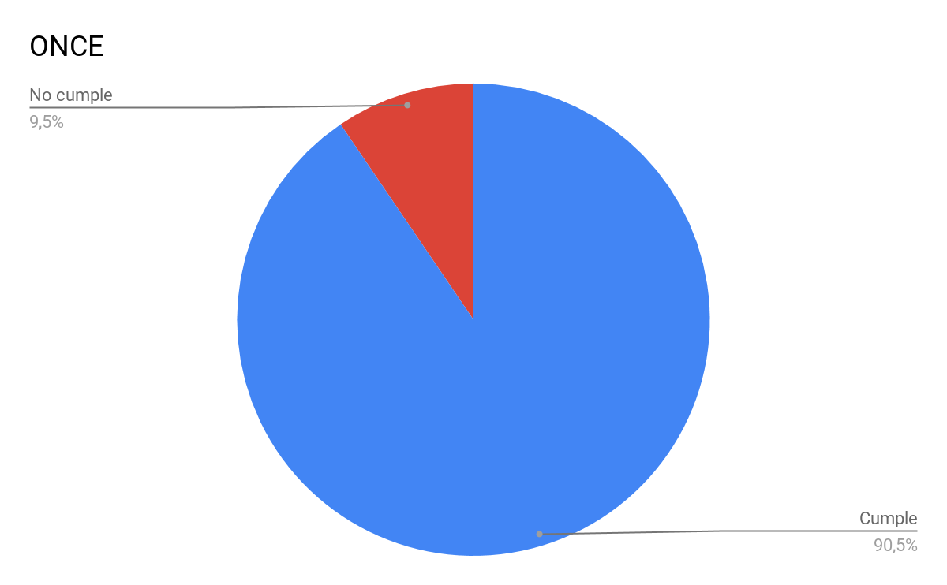
Estadísticas de criterios A

Slide 11
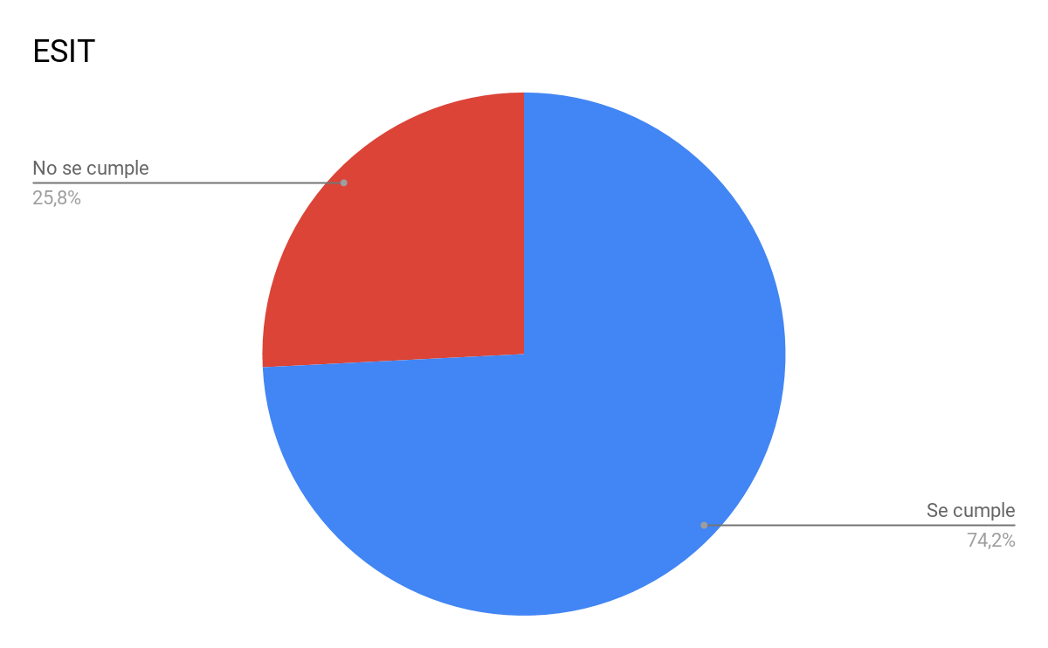
Estadísticas criterio AA

Slide 12
Problemas
Problemas resueltos:
Modo para daltónicos
Audiodescripciones
Modo navegación con foco
Traducción a varios idiomas
Problemas a resolver:
Cancelación del puntero

Slide 13
ESIT

Slide 14
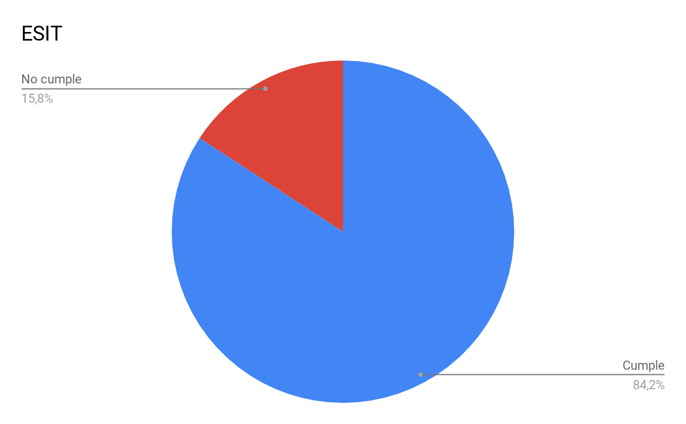
Estadísticas de criterios A

Slide 15
Estadísticas criterio AA

Slide 16
Problemas
Problemas resueltos:
Propósito de los enlaces
Problemas a resolver:
Traducción a otros idiomas
Modo para daltónicos
Modo de navegación con foco

Slide 17
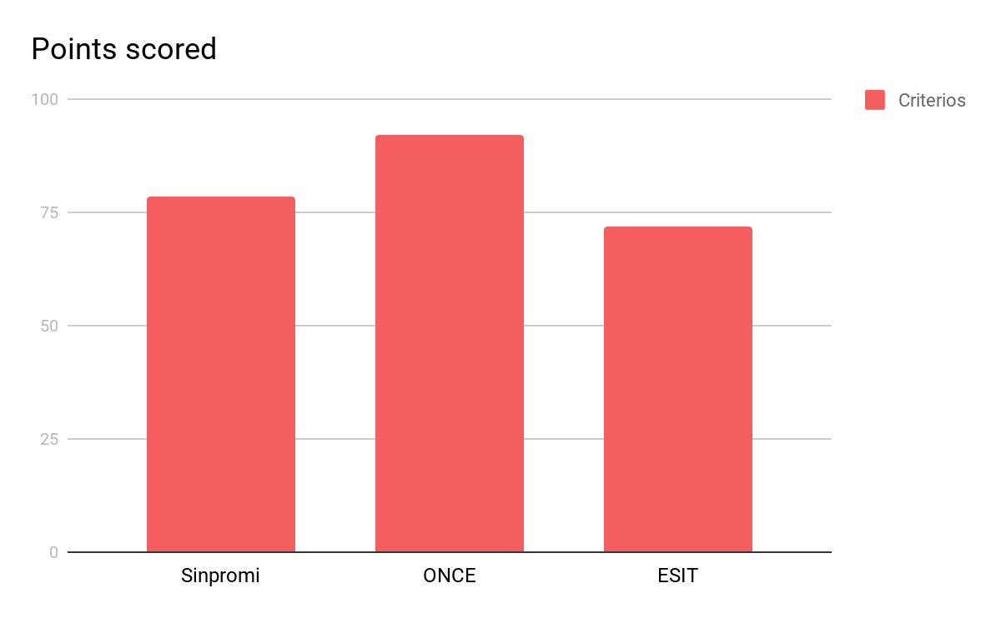
Comparativa final

